Slide 1
DreamTeamCoworking
Soutenance « La pépinière Sensiolabs»
Juin – Août 2018

Slide 2
Présentation du projet

Slide 3
Présentation du projet
Sujet : Gestion de réservation de salles
Equipe de 3 Développeurs
Frédéric Delaval-Dupuis
Brahim Louridi
Alexandre Canivez

Slide 4
Présentation du projet
Contexte du projet :
DreamTeamCoworking : Entreprise de gestion d’un espace coworking (Location de salles, bureaux et services liés)
Proposer à la clientèle des prestations de services à la carte via un système de réservation (En heure, jour, semaine, mois)

Slide 5
Présentation du projet
Contexte technique :
Réaliser un projet de qualité, testé et documenté.
Proposer une couverture unitaire et fonctionnelle à la réalisation.
Créer un diagramme UML afin de visualiser les modèles de l’application.

Slide 6
Présentation du projet
Stack technique :
PHP 7.2
Symfony 4.1 + Webpack Encore
Outils :
PHPStan
PHP-CS-Fixer
PHPUnit
API-Plateform + JWT

Slide 7
Présentation du projet
Qualité et tests :
Test unitaire : PHPUnit
Test fonctionnel : Symfony/Panther
Intégration continue et versionning : Travis CI et Github
Métriques : PHPMetrics
Code Style : PHP-CS-FIXER
Test PHP statique : PHPStan

Slide 8
Organisation du projet
Chapitre 2

Slide 9
Chapitre 2
Organisation du projet
Organisation projet :
Inspiration méthode agile :
Kanban (todo, in-progress, done)
User Stories
Réalisation de mini sprint
Réalisation de réunion, point quotidien et de retour de sprint

Slide 10
Chapitre 2
Organisation du projet
Organisation projet :
Organisation de formation durant le projet
Diagramme UML : Visual Paradigm
Gestion des tâches et du temps : Trello
Création de Wireframe

Slide 11
Chapitre 2
Organisation du projet
Organisation de formation :
Tests unitaires et fonctionnels avec PHPUnit et Panther
Initiation à Symfony webpack-encore
Présentation de « Api-platform » avec utilisation de JWT
Présentation de Behat

Slide 12
Chapitre 2
Organisation du projet
Organisation projet :
Organisation de formation durant le projet
Diagramme UML : Visual Paradigm
Gestion des tâches et du temps : Trello
Création de Wireframe

Slide 13
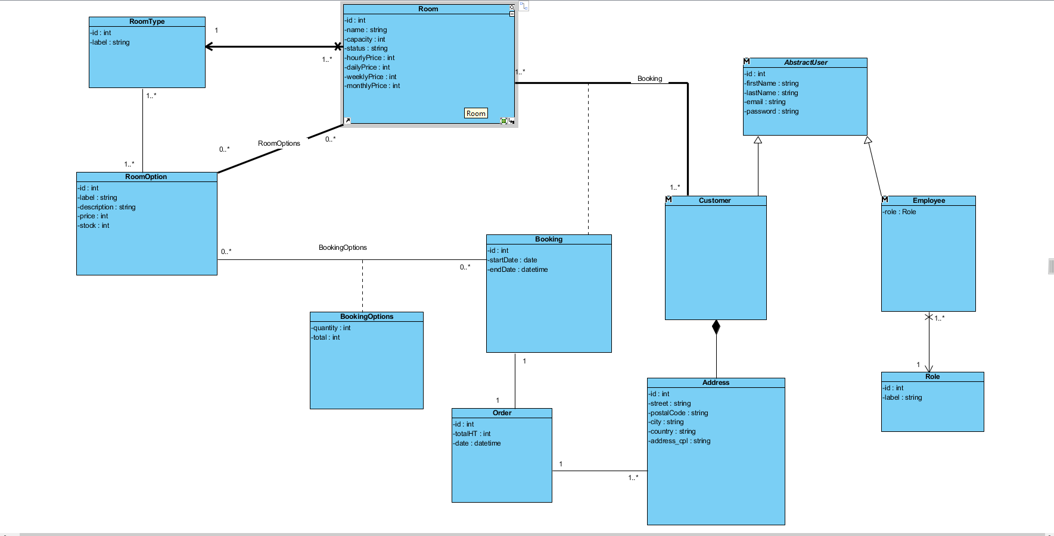
Diagramme de classe
Chapitre 2
Organisation du projet

Slide 14
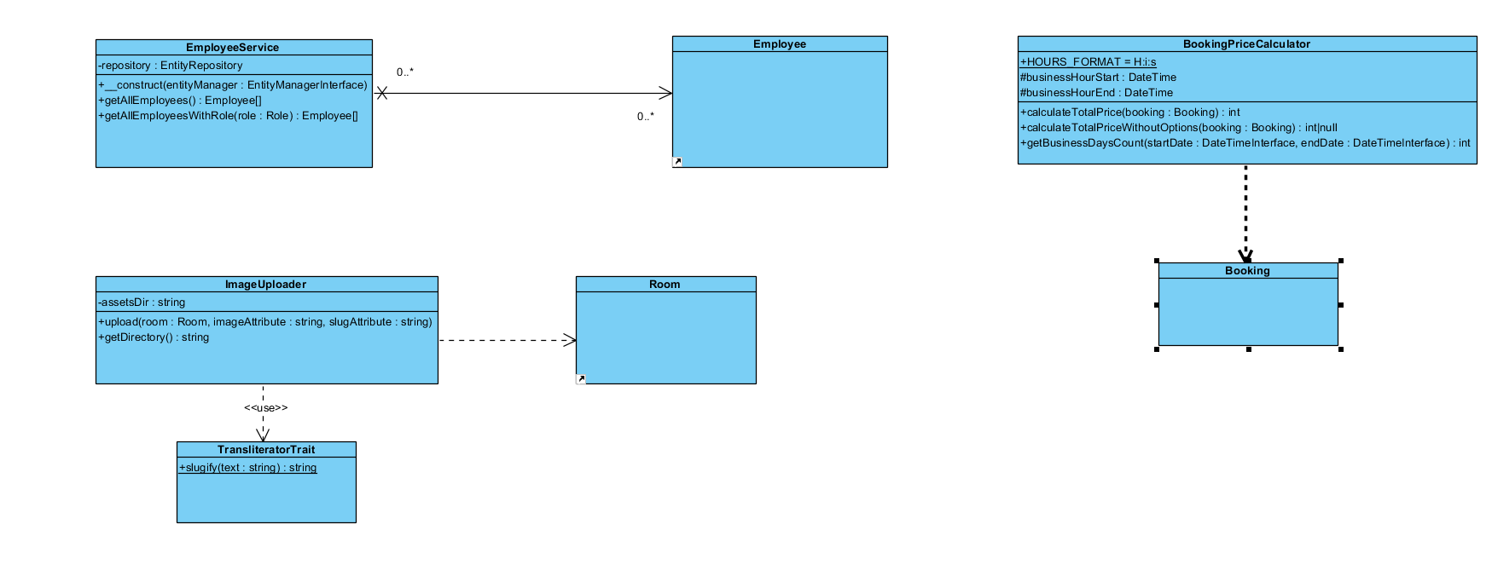
Les services
Chapitre 2
Organisation du projet

Slide 15
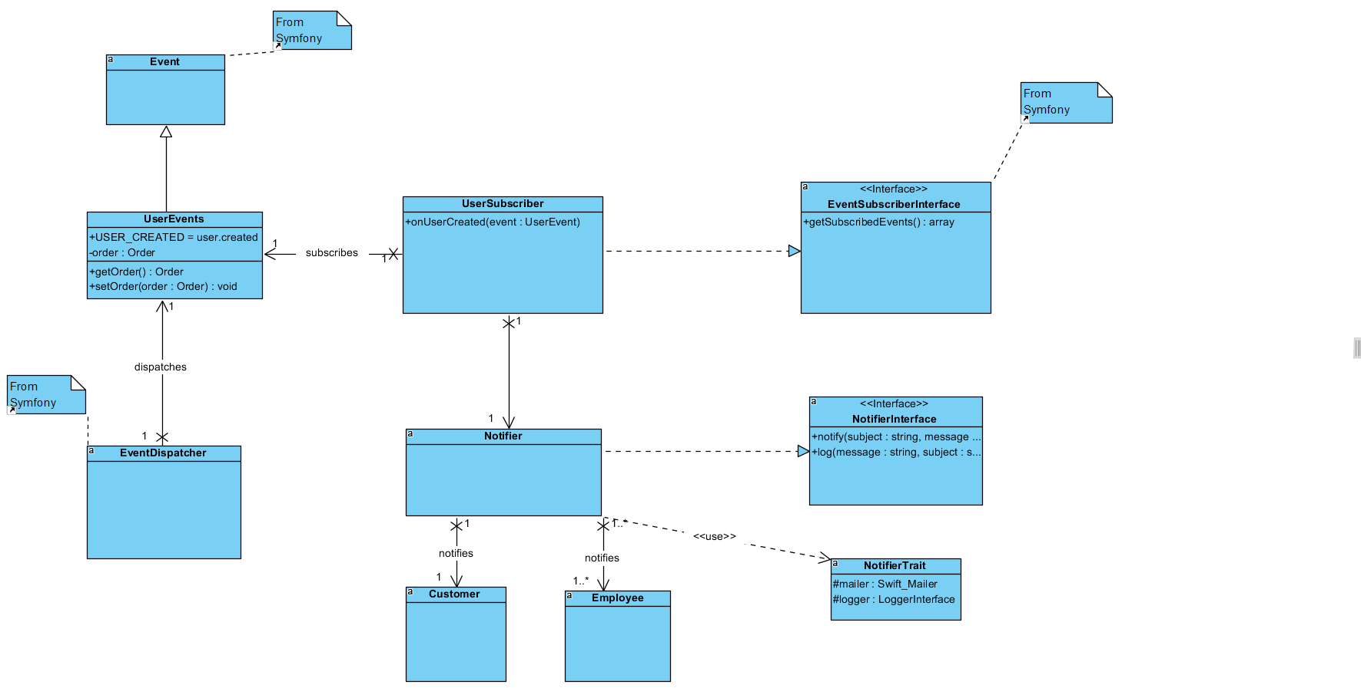
Evénement utilisateur
Chapitre 2
Organisation du projet

Slide 16
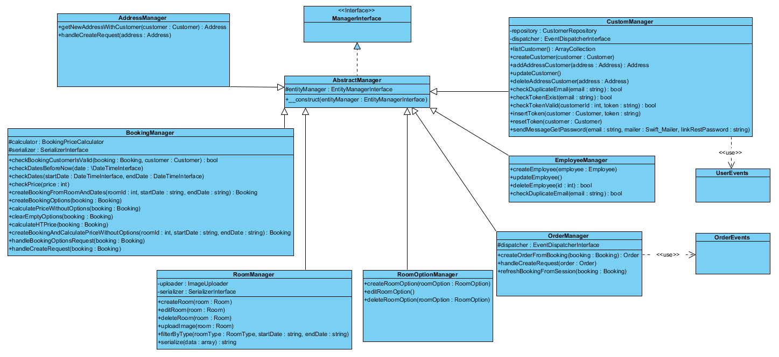
Managers
Chapitre 2
Organisation du projet

Slide 17
Chapitre 2
Organisation du projet
Organisation projet :
Organisation de formation durant le projet
Diagramme UML : Visual Paradigm
Gestion des tâches et du temps : Trello
Création de Wireframe

Slide 18
Chapitre 2
Organisation du projet
Organisation des tâches vue macro :
Semaine 1:
Gestion de projet 3J
Préparation des formations 1J
Prototypage 1J
Semaine 2
Formation 5J
Semaine 3
Implémentation

Slide 19
Chapitre 2
Organisation du projet
Organisation des tâches vue macro :
Semaine 4:
Implémentation 5J
Tests 1j
Semaine 5
Débug 1j
Tests 1J
Préparation présentation 2J

Slide 20
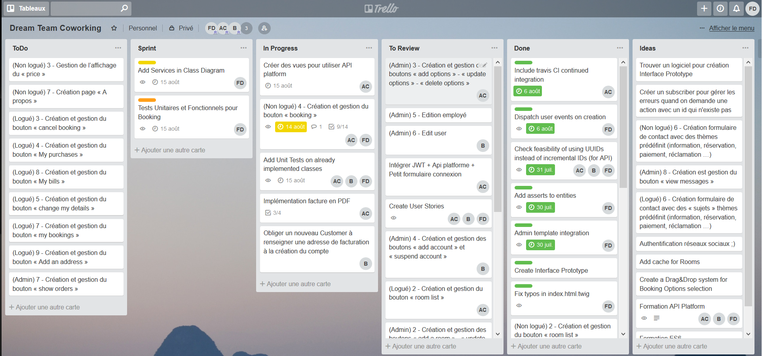
Gestion avec Trello
Chapitre 2
Organisation du projet

Slide 21
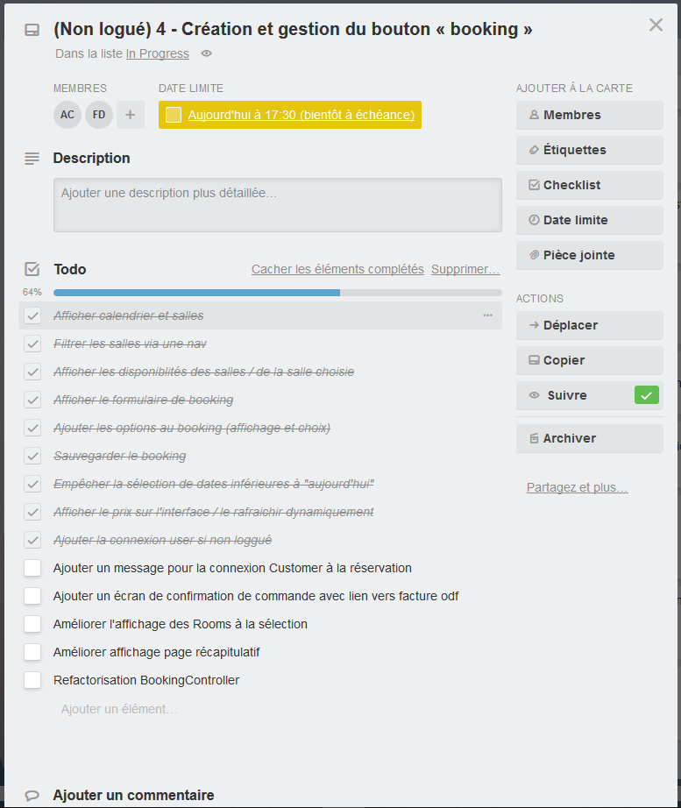
Trello suivi de tâche
Chapitre 2
Organisation du projet

Slide 22
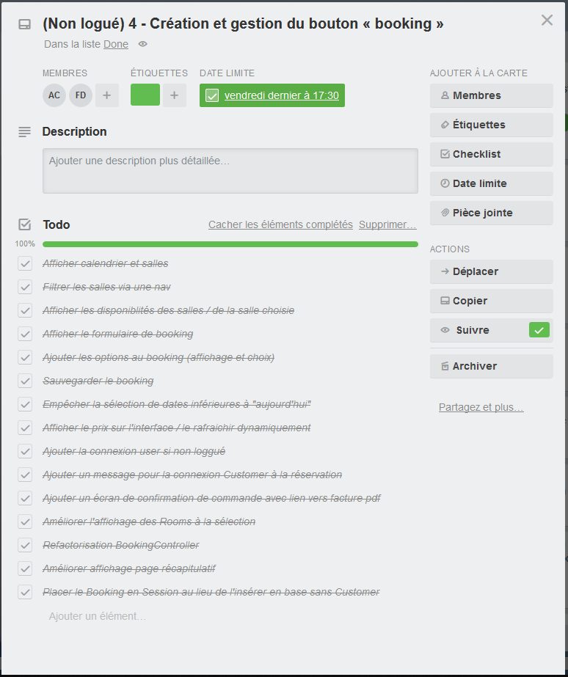
Trello clôture de tâche
Chapitre 2
Organisation du projet

Slide 23
Chapitre 2
Organisation du projet
Organisation projet :
Organisation de formation durant le projet
Diagramme UML : Visual Paradigm
Gestion des tâches et du temps : Trello
Création de Wireframe

Slide 24
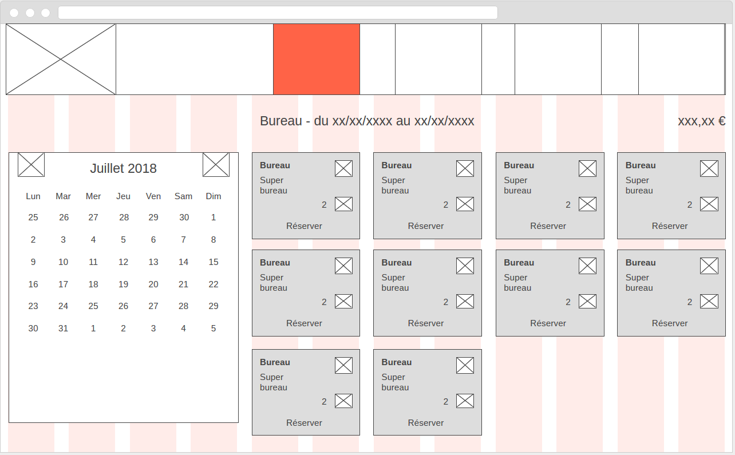
Wireframe Réservation
Chapitre 2
Organisation du projet

Slide 25
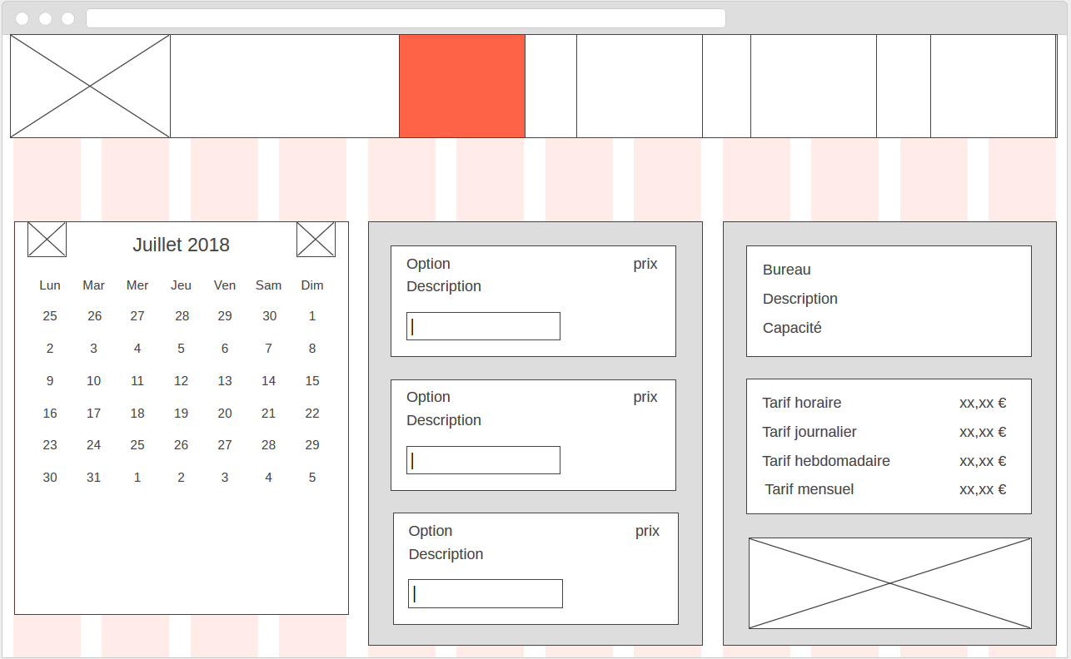
Wireframe options
Chapitre 2
Organisation du projet

Slide 26
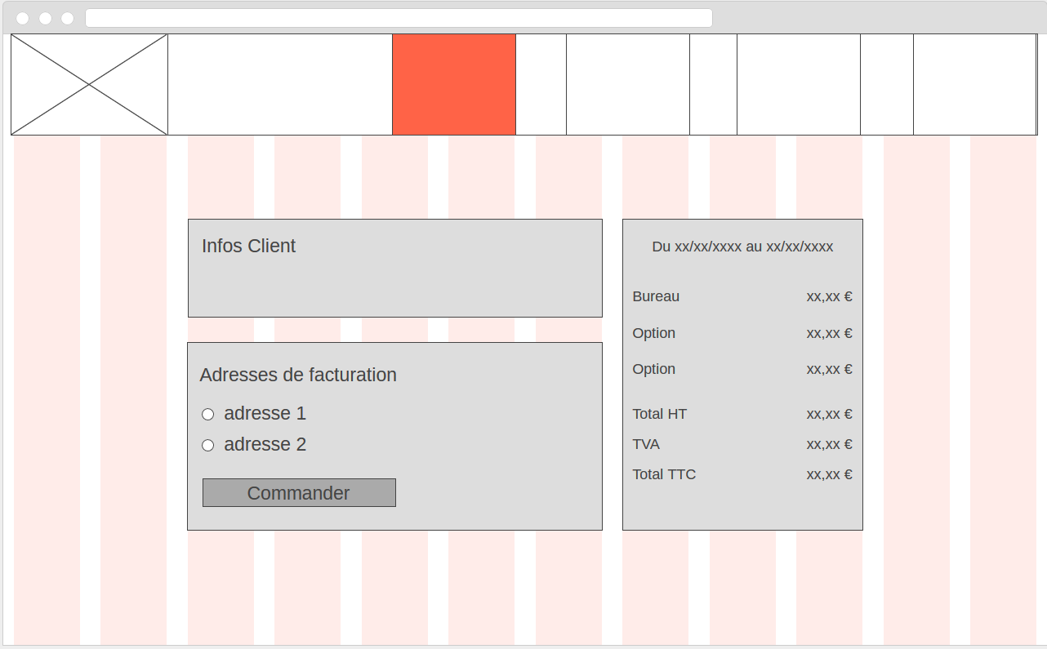
Wireframe options
Chapitre 2
Organisation du projet

Slide 27
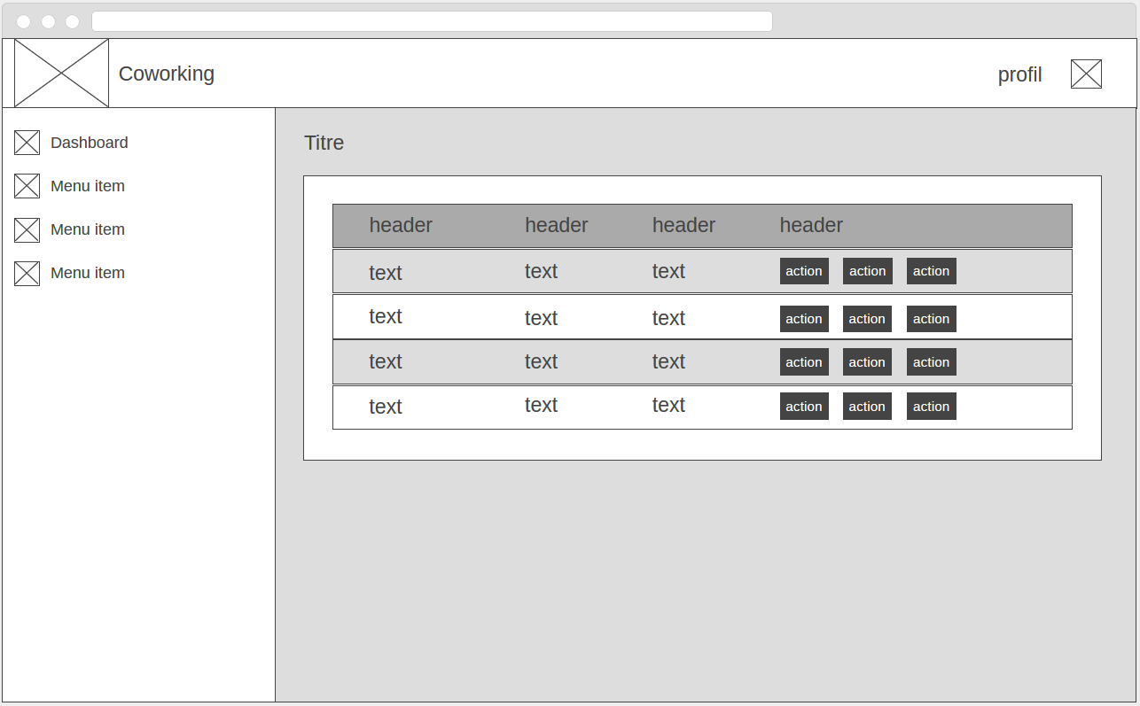
Wireframe admin
Chapitre 2
Organisation du projet

Slide 28
Exemples de code
Chapitre 3

Slide 29
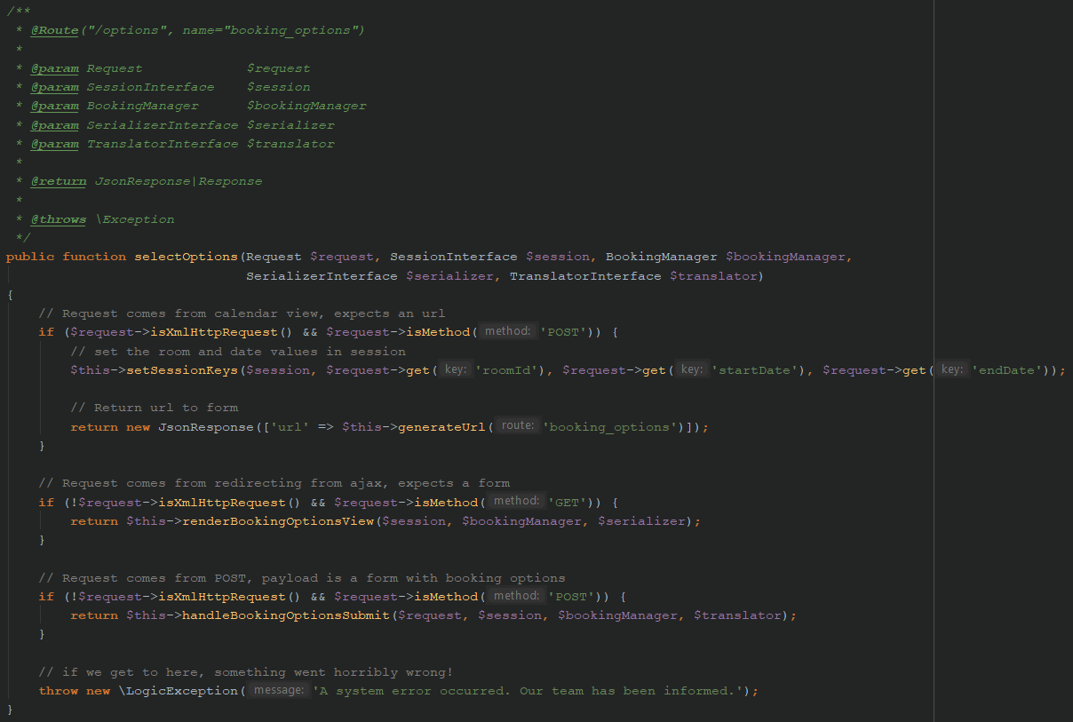
Controller
Chapitre 3
Exemples de code

Slide 30
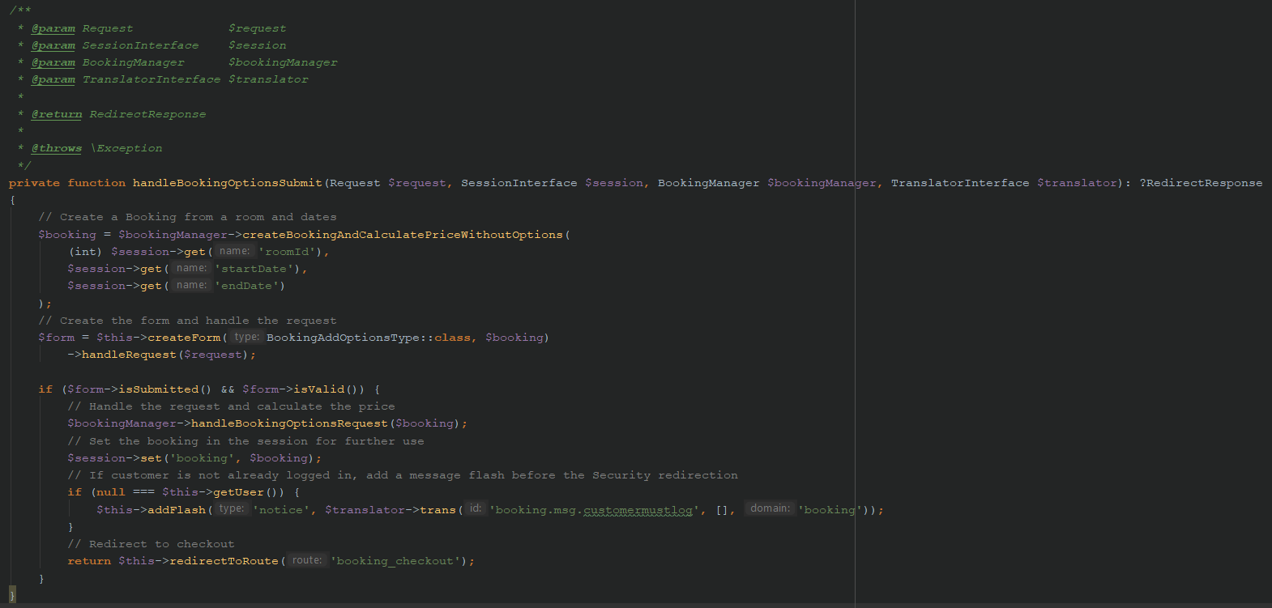
Controller 2
Chapitre 3
Exemples de code

Slide 31
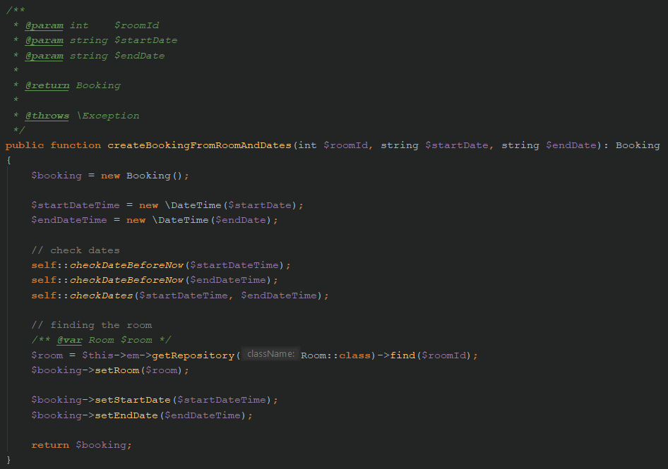
Manager
Chapitre 3
Exemples de code

Slide 32
Qualité et métriques
Chapitre 4

Slide 33
Chapitre 4
Qualité et métriques
Couverture et uniformisation du projet :
Pourquoi des métriques ?
Connaître la complexité du code et les points qui peuvent être critique pour assurer une maintenabilité simple
Connaître la couverture des tests et assurer de garder un code fonctionnel
Uniformisation via le respect des normes PSR 1-2 (PHP-CS-FIXER), tester son code statiquement (PHPSTAN), vérifier la qualité de son code(PHPUnit) .

Slide 34
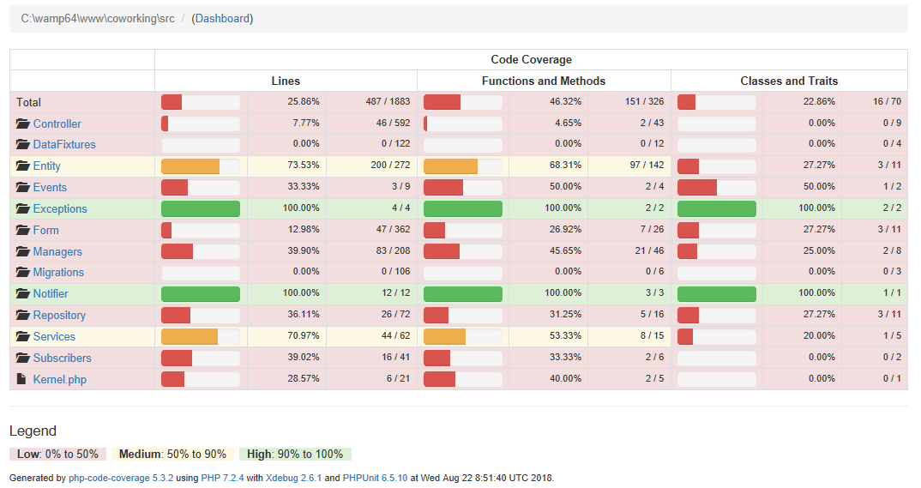
Métrique PHPUnit
Chapitre 4
Qualité et métriques

Slide 35
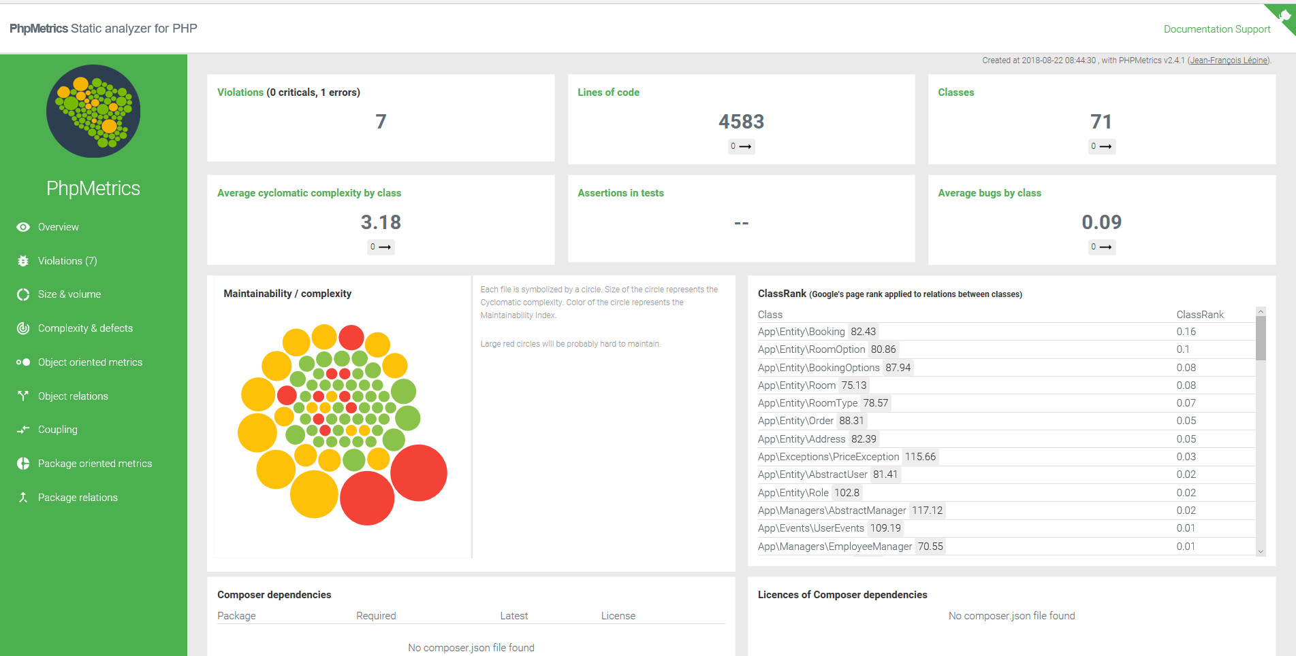
PHPMetrics
Chapitre 4
Qualité et métriques

Slide 36
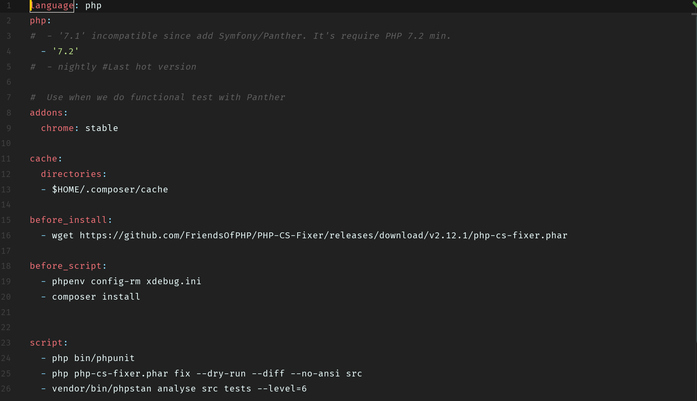
Configuration Travis CI
Chapitre 4
Qualité et métriques

Slide 37
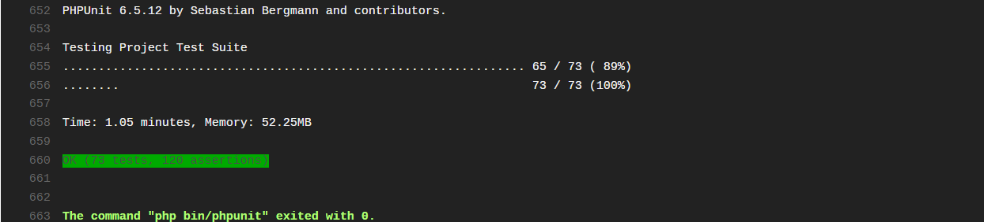
PHPUnit avec Travis CI
Chapitre 4
Qualité et métriques

Slide 38
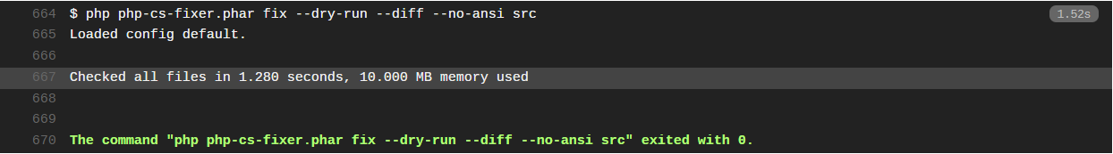
PHP-CS-FIXER avec Travis CI
Chapitre 4
Qualité et métriques

Slide 39
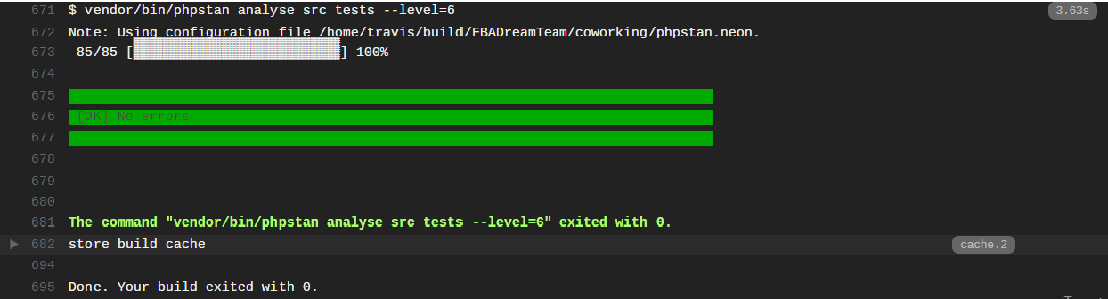
PHPSTAN avec Travis CI
Chapitre 4
Qualité et métriques

Slide 40
Chapitre 5
Démonstration du site

Slide 41
Chapitre 6
Bilan Brahim Louridi

Slide 42
Mon travail
Bilan Brahim Louridi
Taches effectuées :
Rédaction user stories
Création du CRUD des comptes utilisateurs (front et back)
Création des fixtures
Gestion de la réinitialisation du mot de passe
Tests unitaires – fonctionnels
Bilan techniques
Bilan humains

Slide 43

Chapitre 6
Bilan Brahim Louridi
Création user stories
Non logué
1 - En tant qu’utilisateur, je souhaite me créer un compte rapidement.
2 - En tant qu’utilisateur, je souhaite savoir rapidement les disponibilités du service désiré, afin de commander facilement ce dont j'ai besoin.
Logué
1 - En tant qu’utilisateur, je veux pouvoir m’authentifier afin d’accéder à mon compte
2 - En tant qu’utilisateur, je veux visualiser la liste des salles disponibles afin de pouvoir en réserver une
Admin
1 - En tant qu’admin je veux pouvoir m’authentifier afin d’accéder à mon
2 - En tant qu’admin, je veux ajouter-supprimer-modifier des salles afin d'alimenter l'application

Slide 44
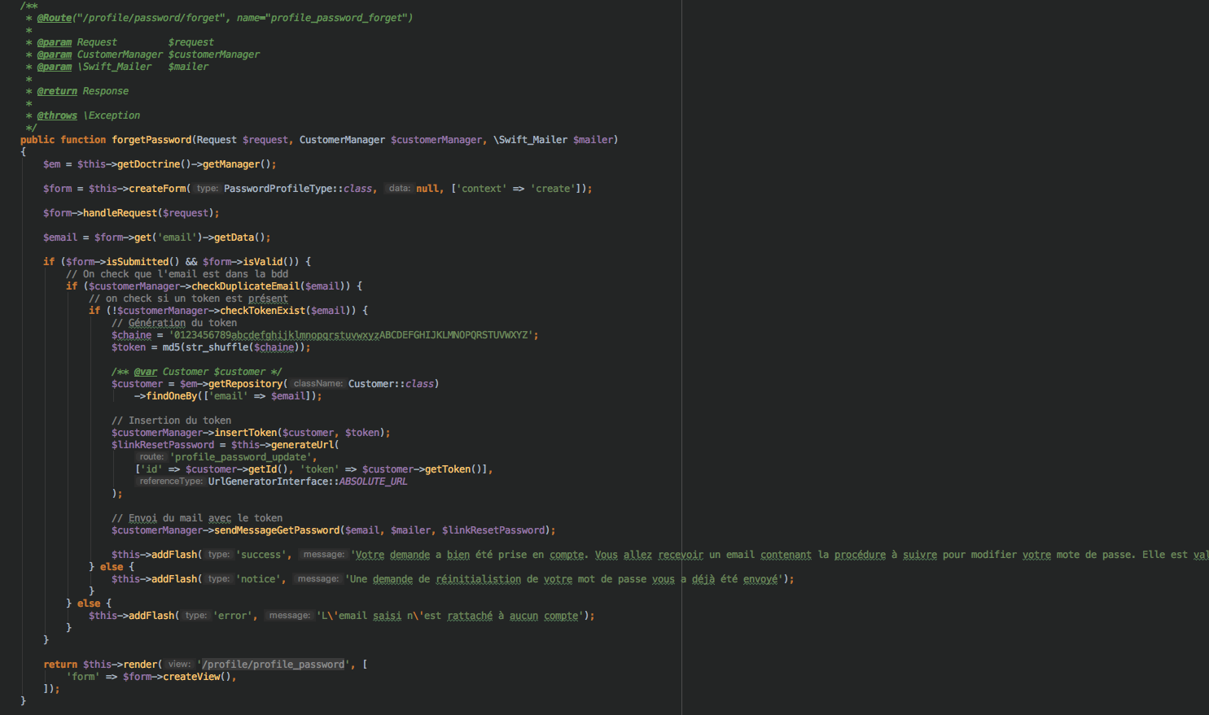
Gestion de la réinitialisation du mot de passe
Bilan Brahim Louridi
Gestion de la réinitialisation du mot de passe

Slide 45
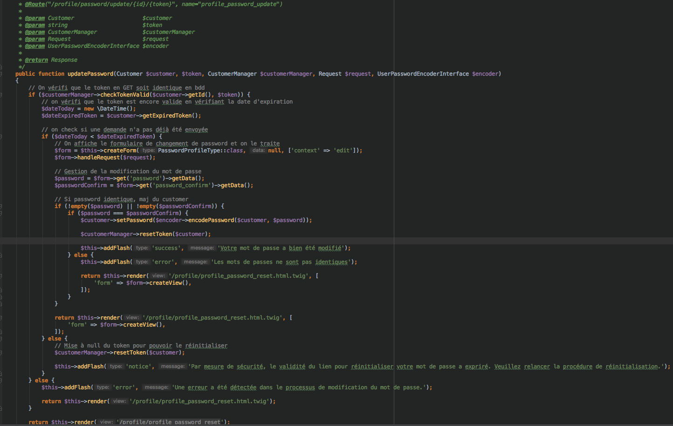
Gestion de la réinitialisation du mot de passe
Bilan Brahim Louridi

Slide 46
Bilan technique
Bilan Brahim Louridi
Apprentissages technique et outils de travail
PHP - Symfony
Test unitaire : PHP Unit
Test code : PHP Stan – PHP CS Fixer
Intégration continu : Travis
Axe d’amélioration :
Authentification avec les réseaux sociaux
Insérer un système de tchat entre les utilisateurs et les membres de DreamTeam Coworking

Slide 47
Bilan humain
Bilan Brahim Louridi
Ce que j’ai aimé :
Cohésion de groupe
Travaille en synergie
Apprentissage de l’autre

Slide 48
Chapitre 7
Bilan
Frédéric Delaval-Dupuis

Slide 49
Bilan Frédéric Delaval-Dupuis
Tâches réalisées
Gestion de projet
Modélisation du diagramme de classes
Participation à la création des User Stories
Wireframes
Gestion Agile (Trello, Kanban, sprints)
Versioning Git : pull requests / merge / build Travis
Revue de code

Slide 50
Bilan Frédéric Delaval-Dupuis
Tâches réalisées
Développement
Implémentation des entités (avec validation)
Implémentation des Events / Subscribers
Implémentation du Service de notification
Intégration du template Admin (Webpack Encore custom)

Slide 51
Bilan Frédéric Delaval-Dupuis
Tâches réalisées
Développement
Implémentation du process de Réservation de bout en bout :
Routes, Controller, Managers, Services
Intégration HTML/CSS, Javascript (jQuery + librairie FullCalendar)
Tests unitaires
Test fonctionnel :
Permet de tester un scénario nominal du process de réservation, du point de vue du client
Vérifie que chaque étape, chaque vue se déroule dans les conditions normales d’utilisation

Slide 52
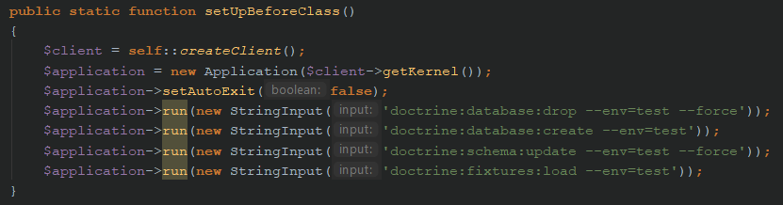
Bilan Frédéric Delaval-Dupuis
Exemples
Test fonctionnel

Slide 53
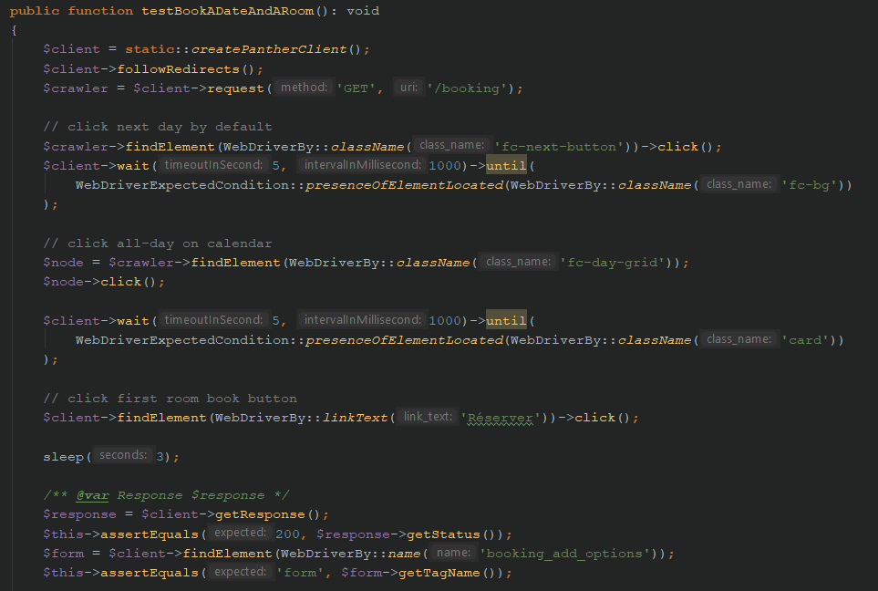
Bilan Frédéric Delaval-Dupuis
Exemples
Test fonctionnel

Slide 54
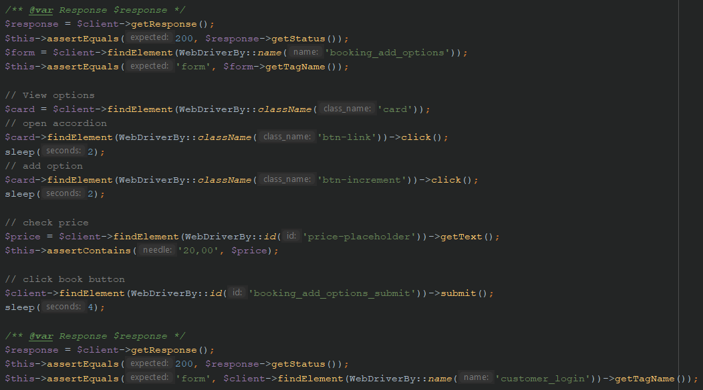
Bilan Frédéric Delaval-Dupuis
Exemples
Test fonctionnel

Slide 55
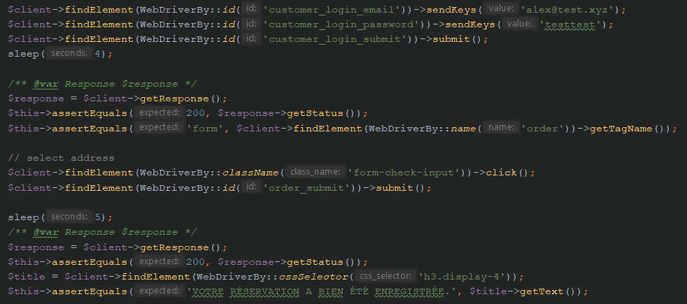
Bilan Frédéric Delaval-Dupuis
Exemples
Test fonctionnel

Slide 56
DEMONSTRATION

Slide 57
Bilan Frédéric Delaval-Dupuis
Bilan technique
Bilan technique
Application des solides connaissances sur Symfony reçues lors de la formation
Acquisition d’une méthodologie professionnelle (Gestion de projet, tests unitaires et fonctionnels)
Aperçu du potentiel d’API Platform

Slide 58
Bilan Frédéric Delaval-Dupuis
Bilan technique
Bilan technique
Utilisation poussée de Git en équipe projet
Configuration et utilisation d’outils à portée professionnelle (Travis, PHP-CS-Fixer, PHPStan, etc.)
Appréciation des postes de chef de projet / lead developer

Slide 59
Bilan Frédéric Delaval-Dupuis
Bilan technique
Axes d’amélioration
Gestion du temps
Meilleure couverture de tests
Passer l’application en pure API back avec un front JavaScript

Slide 60
Bilan Frédéric Delaval-Dupuis
Conclusion
Bilan personnel
Pair programming
Echanges entre groupes
Gestion des difficultés

Slide 61
Chapitre 8
Bilan
Alexandre Canivez

Slide 62
Chapitre 8
Bilan – Alexandre Canivez
Couverture technique :
Des tâches aussi diverses que variées !
Choix du thème front et intégration avec twig + Page d’accueil
Gestion des pièces et type de pièce dans l’administration
Implémentation de Travis CI, PHPStan, PHP-CS-FIXER
Implémentation d’une API avec API-Plateform + JWT
Implémentation du système de facturation + Création de facture en PDF
Test unitaire

Slide 63
Chapitre 8
Bilan – Alexandre Canivez
Couverture technique :
Aide à la création de user stories
Gestion de projet (Trello, Kanban, préparation des sprints)
La gestion humaine et le partage de tâches
Revue de code
Versioning avec GIT / Pull request / Merge

Slide 64
Chapitre 8
Bilan – Alexandre Canivez
Couverture technique :
La découverte du Pair programming !
Support technique JS / CSS / HTML sur la partie Réservation
Mise en place d’un process qualité
Configuration de PHPStorm (PHPMetrics, PHPStan, PHP-CS-FIXER, PHPUnit)
Liste des commandes de tout les outils avant de faire un commit
Amélioration des configurations PHPStan et Script Travis

Slide 65
Chapitre 8
Bilan – Alexandre Canivez
Présentation d’une portion de l’API
Sécurisation de l’API
Comment on obtient un Token
Que contient le Token généré
Appel du navigateur pour retrouver les données utilisateur
Affichage des données

Slide 66
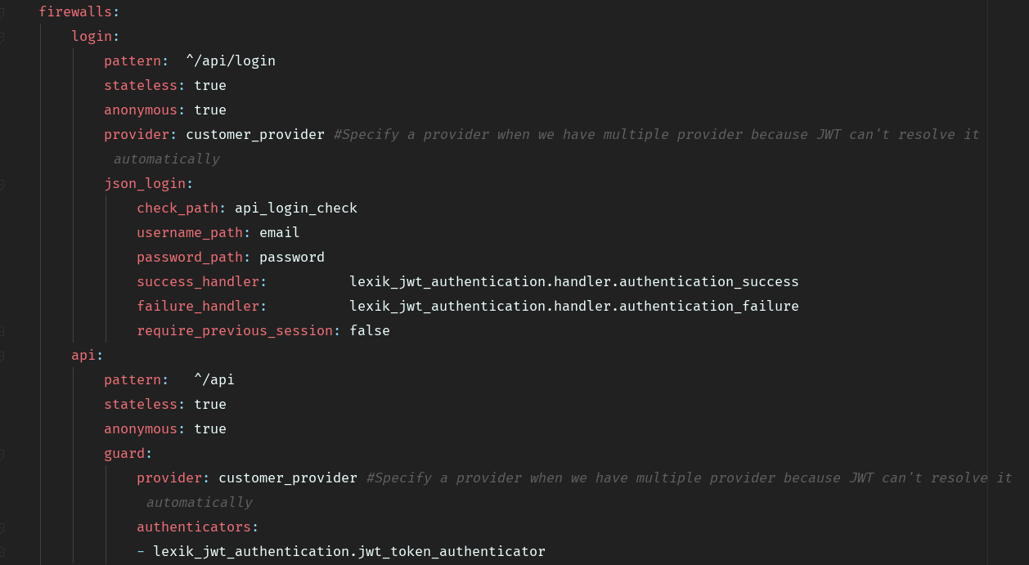
Sécurité de l’API
Chapitre 8
Bilan – Alexandre Canivez

Slide 67
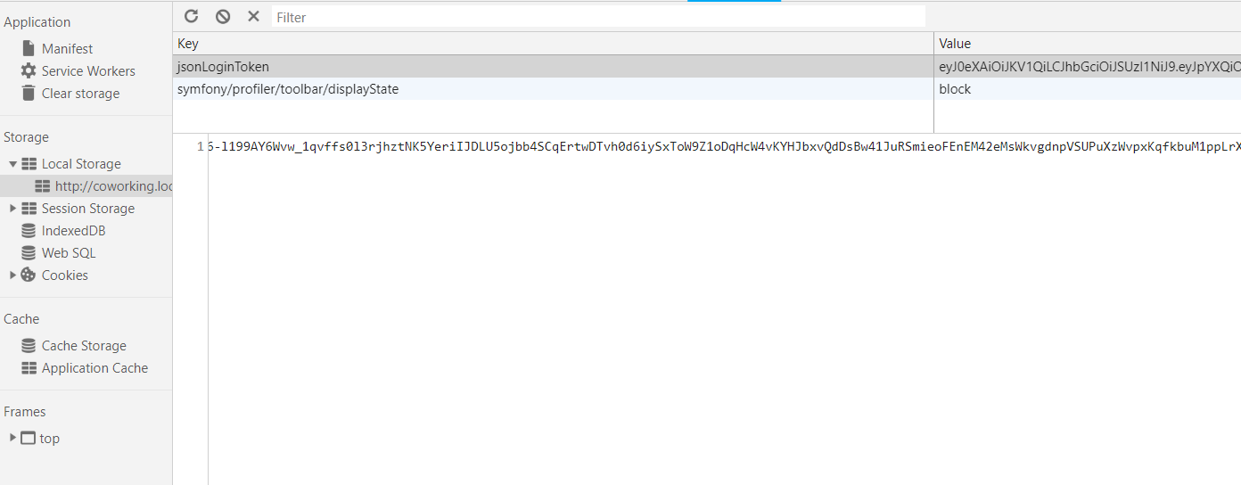
Stockage Token après connexion
Chapitre 8
Bilan – Alexandre Canivez

Slide 68
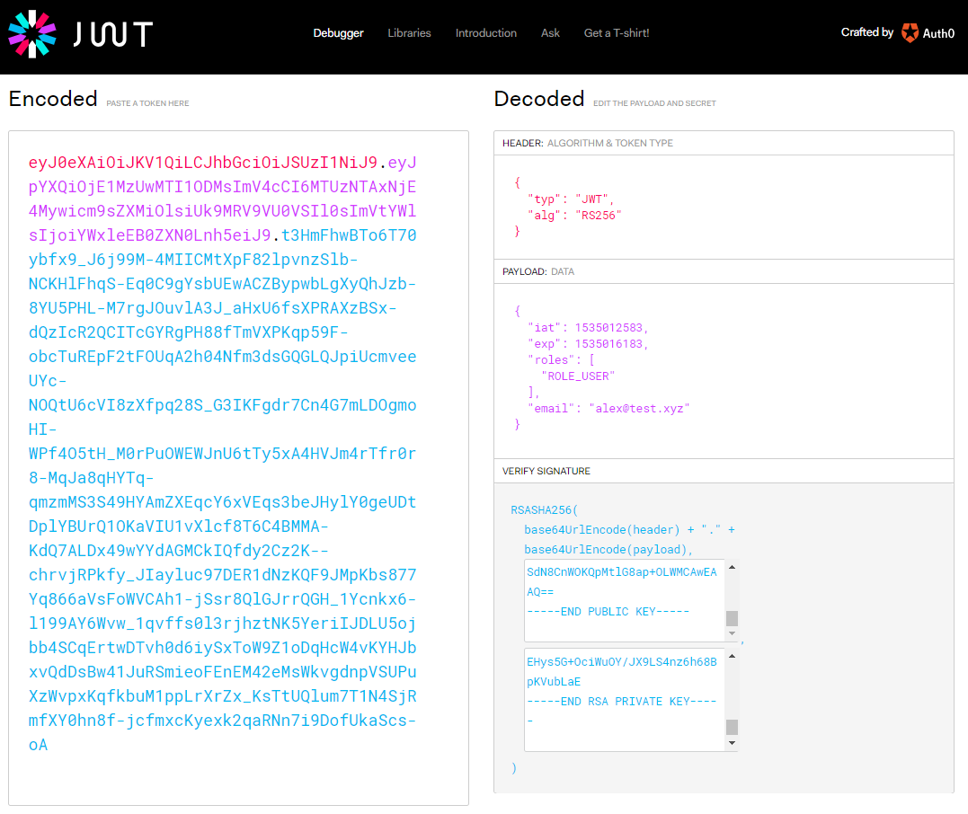
De quoi est composé le Token ?
Chapitre 8
Bilan – Alexandre Canivez

Slide 69
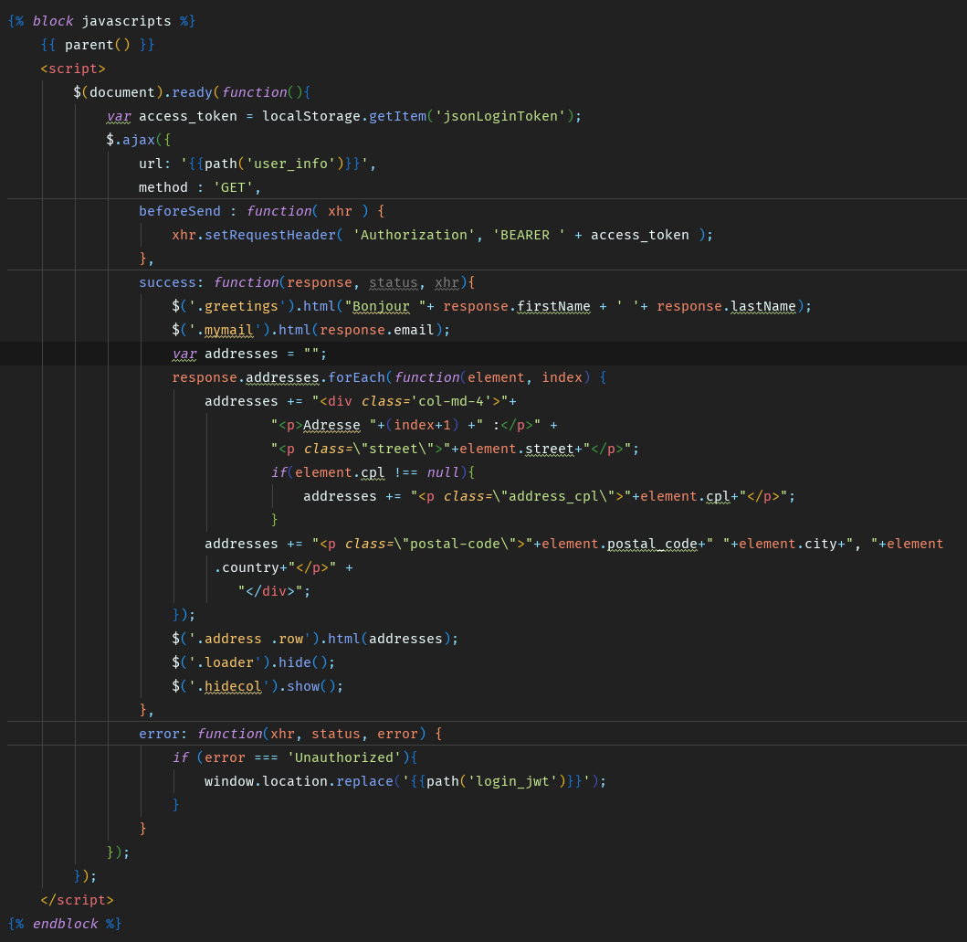
Comment utiliser l’API ?
Chapitre 8
Bilan – Alexandre Canivez

Slide 70
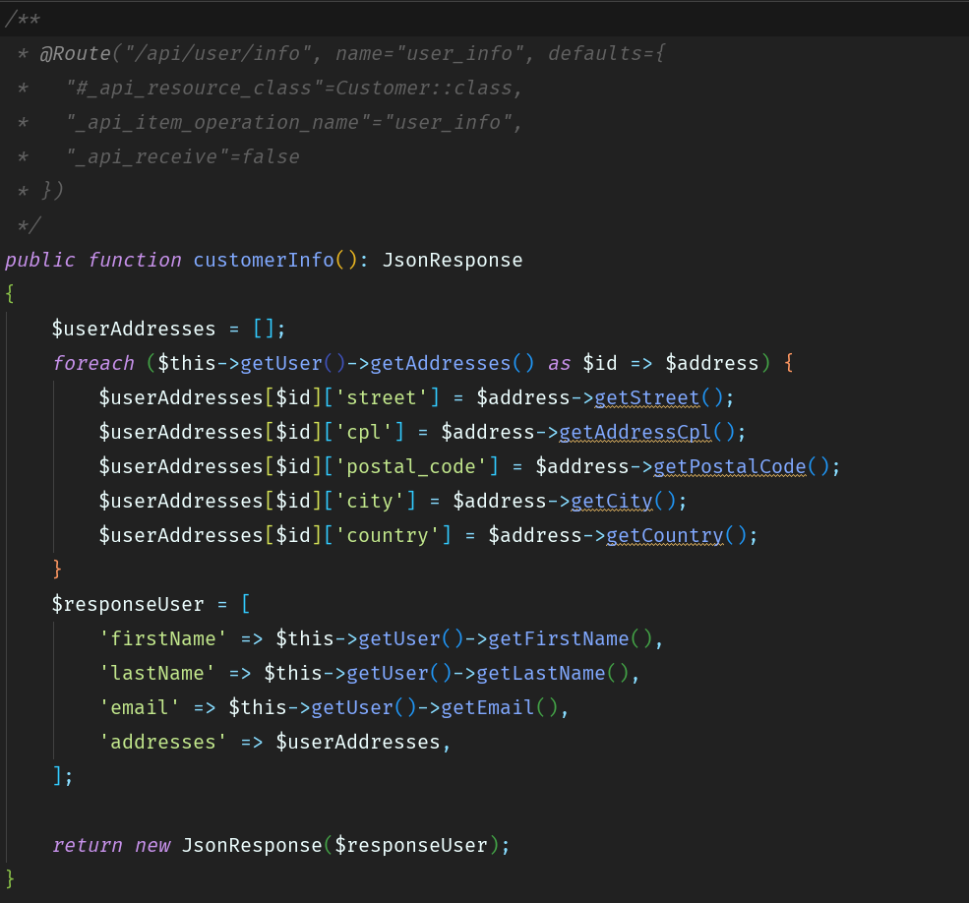
Formatage des données
Chapitre 8
Bilan – Alexandre Canivez

Slide 71
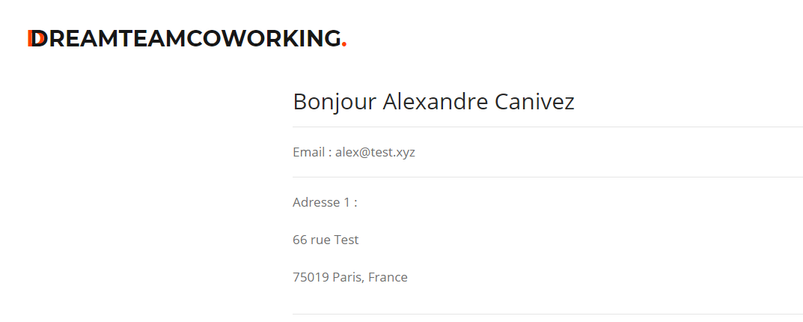
Affichage des données
Chapitre 8
Bilan – Alexandre Canivez

Slide 72
Chapitre 8
Bilan – Alexandre Canivez
Conclusion personnelle :
Mes axes d’améliorations
Estimation du temps
Apprendre à mieux poser mes besoins initiaux pour un développement
J’ai aussi :
Consolidé mes connaissances sur Symfony vu en formation
Appris à me faire plus confiance dans mes choix techniques

Slide 73
Chapitre 8
Bilan – Alexandre Canivez
Conclusion personnelle :
Ce que j’ai aimé :
Le Pair programming
Être à l’origine de la gestion humaine du groupe
L’échange avec les autres équipes qui ouvrent d’autres horizons
Le plaisir de faire du code plus propre
Revue de code
Implémentation d’intégration continue
Partage de connaissances

Slide 74
Chapitre 8
Bilan – Alexandre Canivez
Conclusion personnelle :
Ce que je retiens c’est que j’ai :
Consolidé mes connaissances sur Symfony vu en formation
Appris à me faire plus confiance dans mes choix techniques
Augmenté ma capacité à me structurer
Je suis heureux d’avoir collaboré avec mon équipe pour rendre un projet dont je suis fier.

